Slide 1
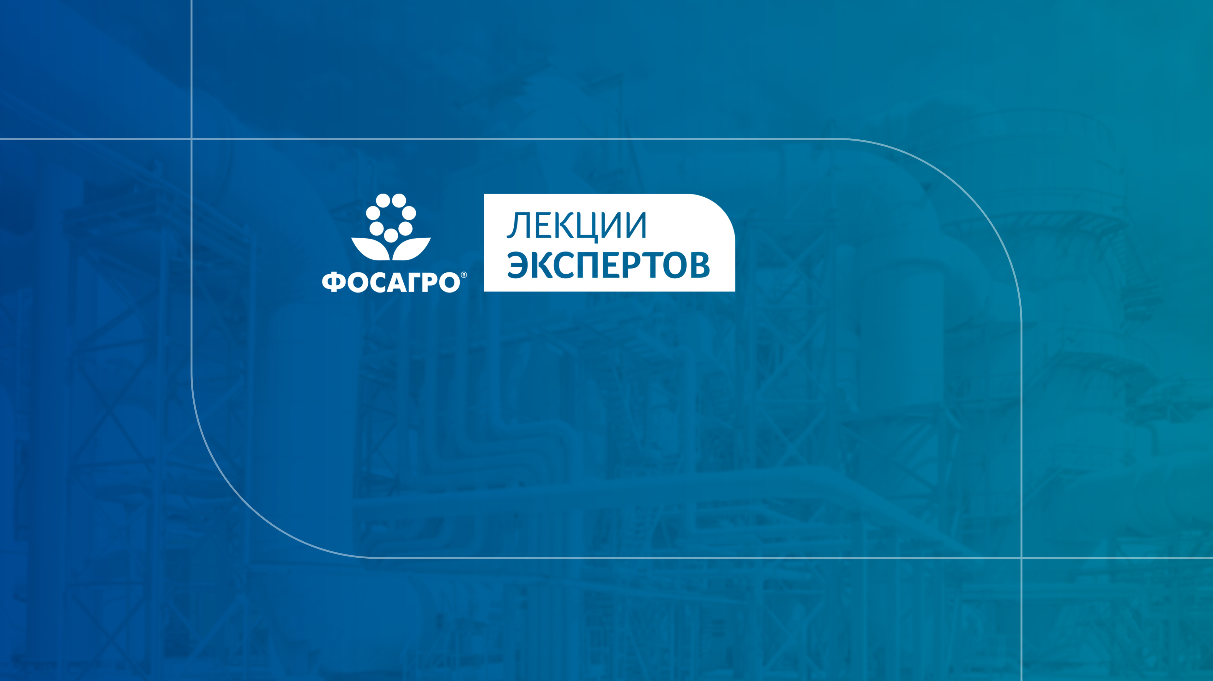
УПРАВЛЕНИЕ ХИМИЧЕСКОЙ РЕАКЦИЕЙ. СИНТЕЗ АММИАКА
ПРИНЦИП ЛЕ ШАТЕЛЬЕ

Slide 2
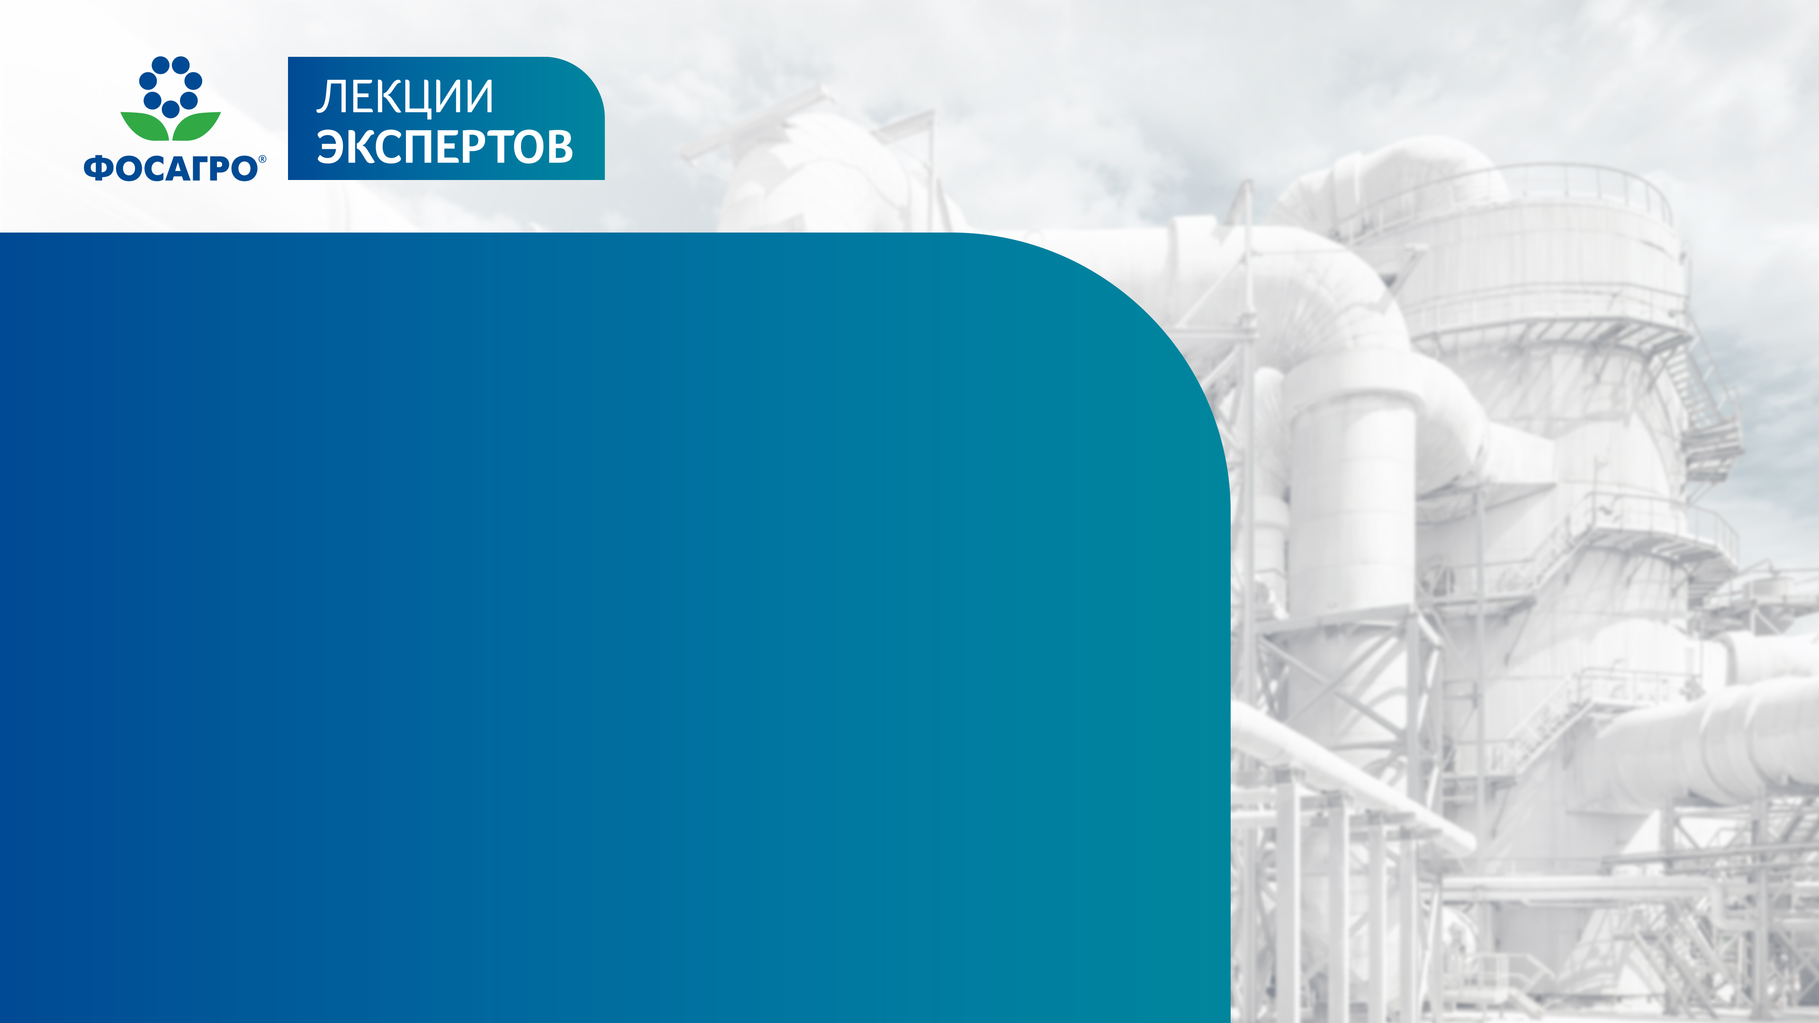


Андрей Анатольевич Кокоза
Начальник смены цеха по производству аммиака №3
Выпускник корпоративной программы ФосАгро «Команда будущего»
Участник экспертного сообщества ФосАгро «Команда профессионалов»
Руководитель организационных
и ИТ-проектов
Спикер
профессиональных конференций

Slide 3
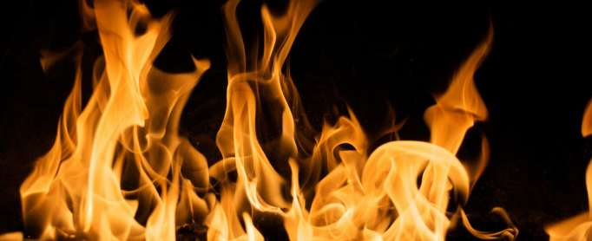
НЕОБРАТИМАЯ РЕАКЦИЯ. ПРЯМАЯ
A+B C

Slide 4
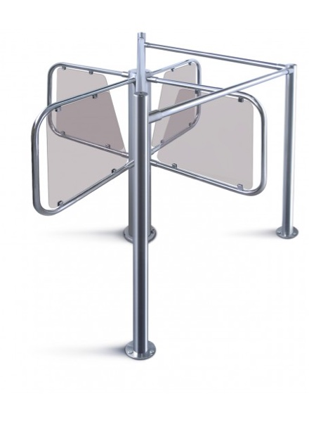
ОБРАТИМАЯ РЕАКЦИЯ
A+B AB

Slide 5
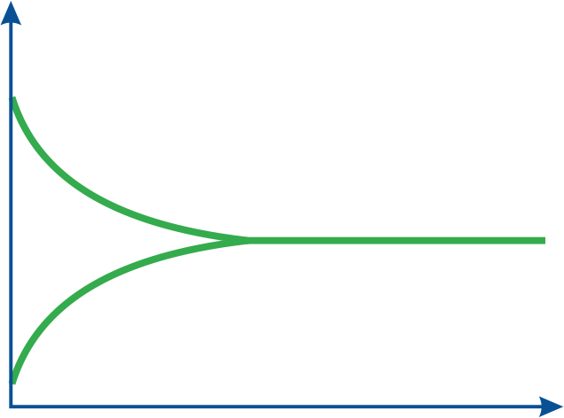
ОБРАТИМАЯ РЕАКЦИЯ.
СОСТОЯНИЕ РАВНОВЕСИЯ
Прямая реакция
Скорость реакции
Обратная реакция
Время

Slide 6
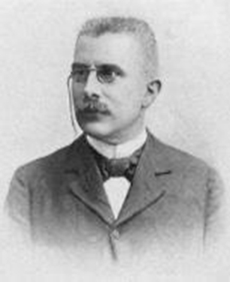
ПРИНЦИП ЛЕ ШАТЕЛЬЕ
Если на систему, находящуюся
в равновесии, оказать внешнее воздействие (изменить температуру, давление или концентрацию), равновесие сместится в сторону той реакции (прямой или обратной), которая ослабляет это воздействие, стремясь вернуться в исходное состояние.

Slide 7
СИНТЕЗ АММИАКА
N₂ + ЗН₂ 2NH₃ + Q

Slide 8
СИНТЕЗ АММИАКА
N₂ + ЗН₂ 2NH₃ + Q

Slide 9
СИНТЕЗ АММИАКА
N₂ + ЗН₂ 2NH₃ + Q

Slide 10
СИНТЕЗ АММИАКА
N₂ + ЗН₂ 2NH₃ + Q

Slide 11
ПРИМЕНЕНИЕ ПРИНЦИПА ЛЕ ШАТЕЛЬЕ
НА ПРАКТИКЕ
Влияние давления
Увеличение давления
N₂ + ЗН₂ 2NH₃ + Q

Slide 12
ПРИМЕНЕНИЕ ПРИНЦИПА ЛЕ ШАТЕЛЬЕ
НА ПРАКТИКЕ
Влияние давления
Увеличение давления
N₂ + ЗН₂ 2NH₃ + Q
V + ЗV
2V

Slide 13
ПРИМЕНЕНИЕ ПРИНЦИПА ЛЕ ШАТЕЛЬЕ
НА ПРАКТИКЕ
Влияние давления
Увеличение давления
N₂ + ЗН₂ 2NH₃ + Q
V + ЗV
2V

Slide 14
ПРИМЕНЕНИЕ ПРИНЦИПА ЛЕ ШАТЕЛЬЕ
НА ПРАКТИКЕ
Влияние температуры
N₂ + ЗН₂ 2NH₃ + Q
V + ЗV
2V

Slide 15

ПРИМЕНЕНИЕ ПРИНЦИПА ЛЕ ШАТЕЛЬЕ
НА ПРАКТИКЕ
Влияние концентрации
N₂
NH₃
H₂
N₂
Сдвиг химического равновесия

Slide 16
ПРИМЕНЕНИЕ ПРИНЦИПА ЛЕ ШАТЕЛЬЕ
НА ПРАКТИКЕ
Оптимальные условия
1. Высокое давление
3. Постоянная циркуляция
200-300 атмосфер необходимо, чтобы «подтолкнуть» равновесие в сторону аммиака
Непрерывная подача сырья и удаление продукта
2. Температура ±450°C –
4. Катализатор:
Это компромисс между высоким выходом и приемлемой скоростью реакции
Железо с добавками

Slide 17
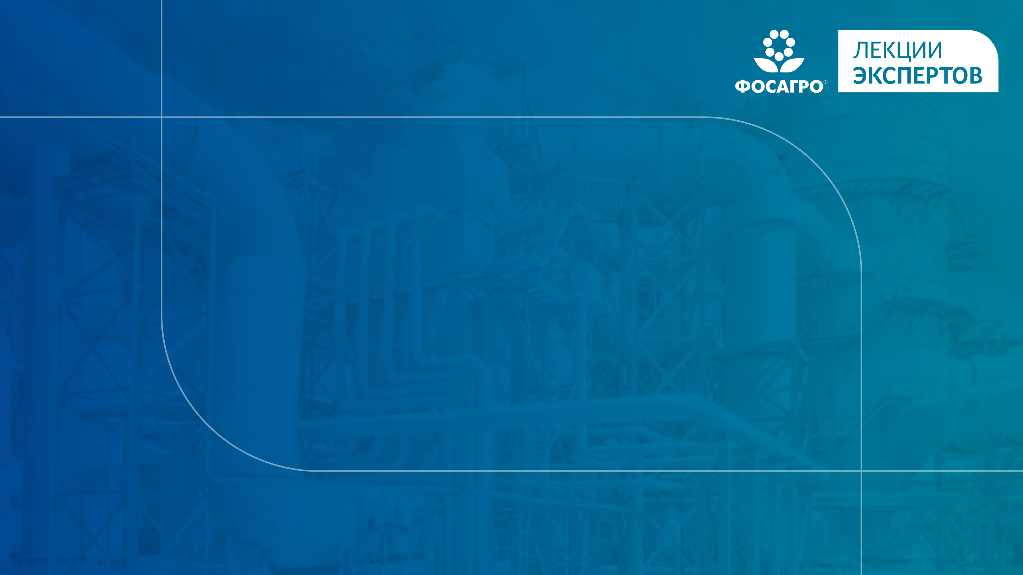
СПАСИБО
ЗА ВНИМАНИЕ!

